Slide 1
AUGMENTED REALITY
Proposal Final Project
Andrean Januar Priatmojo
Fuad Dary Rosyadi
Muhammad Abdurrasyid

Slide 2
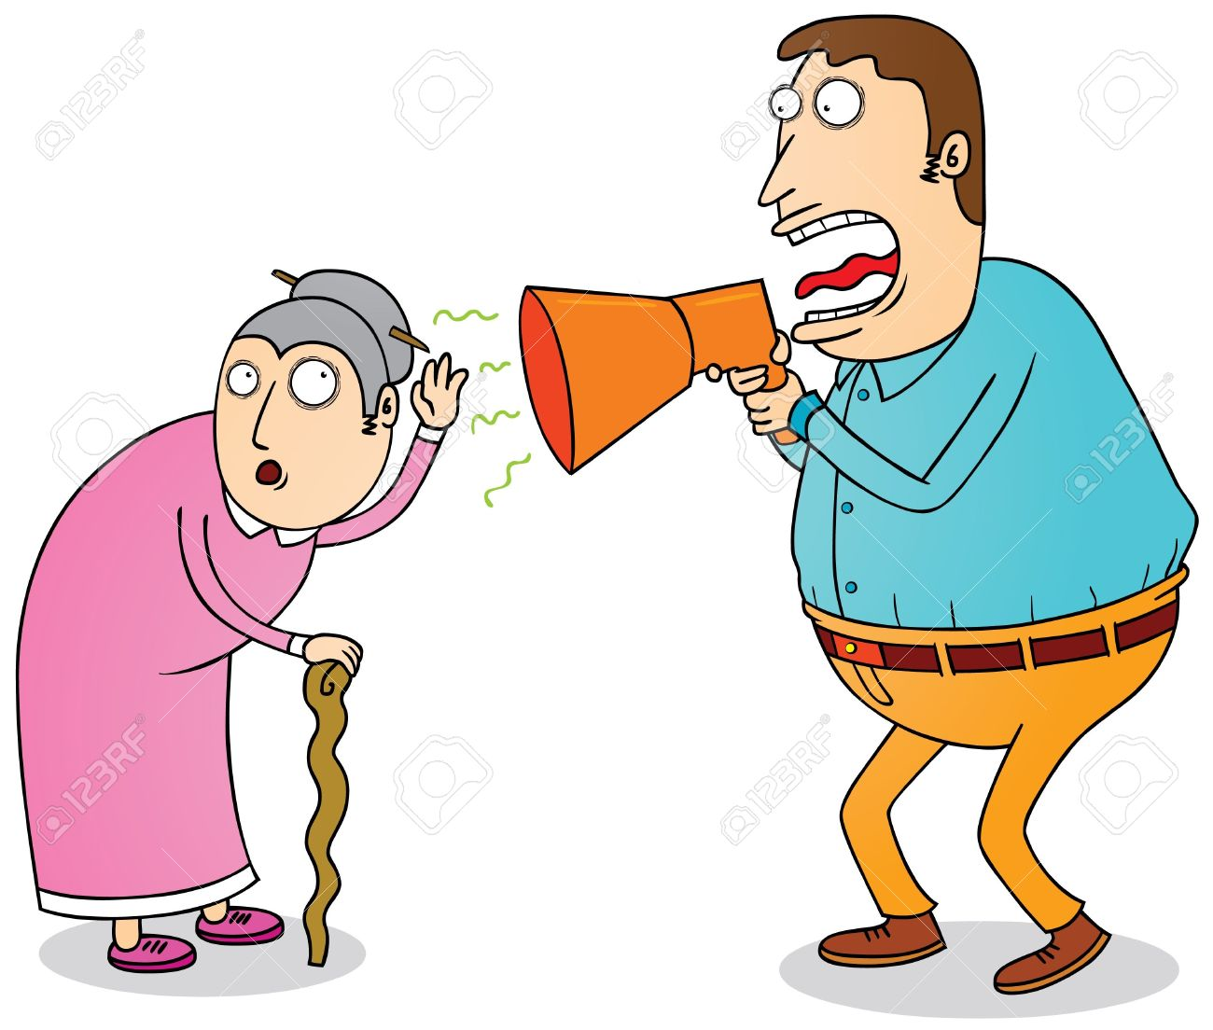
Latar Belakang
Dalam kehidupan sehari-hari kita berkomunikasi dengan cara berbicara dan mendengarkan. Meski demikian, bukan berarti tidak ada cara lain dalam berkomunikasi. Orang tuli maupun orang dengan pendengaran lemah berkomunikasi melalui cara yang berbeda.

Slide 3
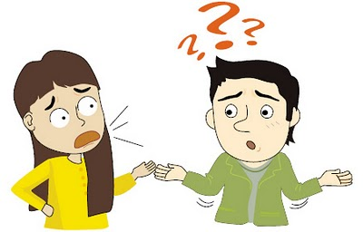
Sebagian dari mereka menggunakan bahasa isyarat untuk menyampaikan dan menerima pesan. Namun jika Anda tidak menguasai bahasa isyarat, bagaimana caranya untuk berkomunikasi dengan mereka?

Slide 4
In Sight
Aplikasi Penerjemah Bahasa Lisan menjadi tulisan berbasis Augmented Reality

Slide 5
Deskripsi Aplikasi
Aplikasi yang didesain untuk memudahkan penderita Tuna Rungu atau Lemah Pendengaran untuk dapat mengerti bahasa lisan (suara) dengan cara mentranslasikannya menjadi tulisan secara realtime. Sehingga orang yang tidak dapat mendengar dapat melihat tulisan dari apa yang dikatakan oleh lawan bicara.

Slide 6
Cara Kerja
Aplikasi ini tidak membutuhkan marker. Setiap suara yang tertangkap oleh mikrofon pada handphone akan ditranslasikan dan akan ditampilkan langsung pada bagian bawah layar handphone.

Slide 7
Fitur
Mentranslasikan bahasa lisan ke tulisan
Menampilkan secara realtime kepada pengguna

Slide 8
Manfaat
Aplikasi ini berguna untuk orang dengan keterbatasan pendengaran. Orang dengan keterbatasan pendengaran dapat menggunakan alat ini agar mengerti apa yang dibicarakan secara langsung.

Slide 9
Sekian Terima Kasih

